Slide 1
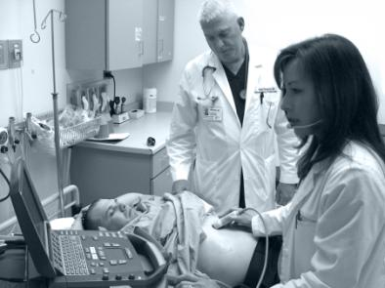
РЕЧЕВЫЕ РЕШЕНИЯ ДЛЯ ЗДРАВООХРАНЕНИЯ
Повышение
эффективности и качества предоставления медицинских услуг
учреждениями здравоохранения

Slide 2


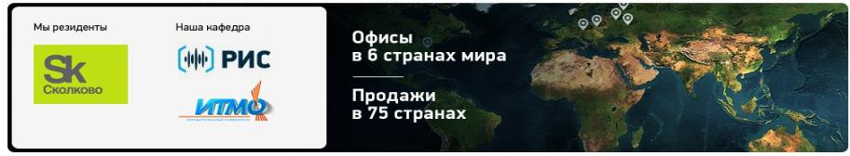



О КОМПАНИИ
20 лет
Более 400
80%
28
30 лет
инноваций
сотрудников
ученые и программисты
кандидатов наук
средний возраст сотрудников
Распознавание речи
Синтез речи
Биометрия по
Голосу и лицу
Речевая аналитика
ПЕРВЫЕ В МИРЕ!
СИСТЕМЫ НАЦИОНАЛЬНОГО ФОНО И БИМОДАЛЬНОГО УЧЕТА
МЕКСИКА
ЭКВАДОР

Slide 3

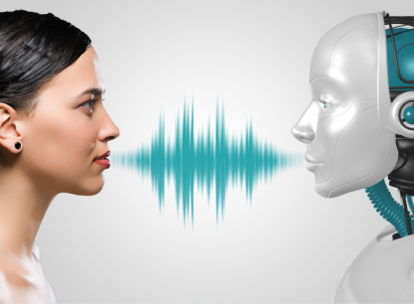

ЛИДЕР В ОБЛАСТИ РЕЧЕВЫХ ТЕХНОЛОГИЙ В РОССИИ
ИТОГИ НЕЗАВИСИМОГО ТЕСТИРОВАНИЯ РОССИЙСКИХ КОМПАНИЙ РАЗРАБОТЧИКОВ СИСТЕМ РАСПОЗНАВАНИЯ РУССКОЙ РЕЧИ ИЮЛЬ 2014
Номинации
• Диктовка в режиме реального времени с обучением на диктора
• Диктовка в режиме реального времени без обучения на диктора
• Дикторонезависимое распознавание слитной речи
• Дикторонезависимое распознавание спонтанной речи
• Облачное дикторонезависимое распознавание речи
ЦРТ- абсолютный
Лидер во всех номинациях

Slide 4


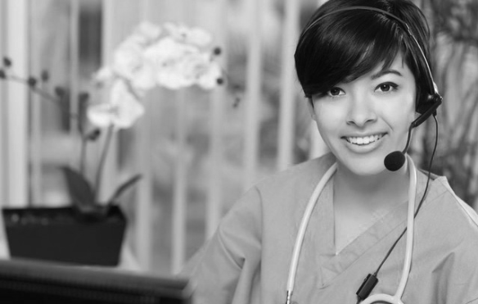




Целевой функционал
Целевой
функционал
Распознавание речи врачей для составления протоколов, заключений и дальнейшей передачи в медицинские информационные системы, в том числе ЕМИАС
4

Slide 5
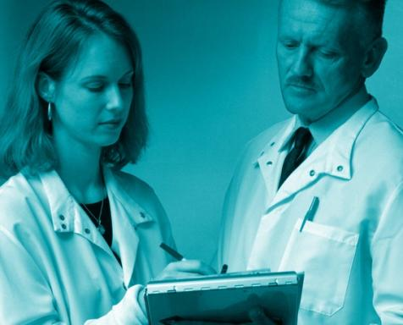
Предпосылки к использованию голосового ввода
5

Slide 6
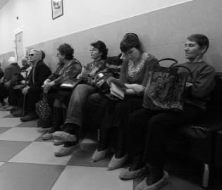




Предпосылки к использованию голосового ввода
ПРОБЛЕМНОЕ ПОЛЕ МЕДИЦИНСКИХ УЧРЕЖДЕНИЙ:
Потеря или искажение данных из-за временного разрыва между исследованием/осмотром и фиксацией данных в протоколе Увеличение среднего времени обслуживания пациентов с ростом компьютерной информатизации, нерациональное использование времени медицинского персонала Потеря важных данных из-за «шаблонного» подхода при составлении протоколов в современных МИС Внедрение электронной медицинской карты: врачи не владеют быстрым набором текста Тренд к использованию сенсорных мобильных устройств Единственный способ продуктивной работы с большим объёмом данных – голосовой ввод
Клавиатурный набор медленнее голосового в 3,5 раза
Notes:
очередь

Slide 7





ЦЕЛИ И ЗАДАЧИ
Предоставить врачам возможность вносить данные в медицинские информационные системы, в том числе при проведении клинико-диагностических исследований, с минимальным использованием клавиатуры и сенсорных экранов
ЦЕЛЬ
Разработать аппаратно-программный комплекс для распознавания речи врача и перевода его в электронный документ во время проведения медицинских обследований в реальном режиме времени
После успешного ввода в эксплуатацию АПК рассмотреть возможность интеграции программной части АПК с различными медицинскими информационными системами локального и федерального уровня (например, ЕМИАС)
ЗАДАЧИ
7
Notes:
Заменить рисунок на подходящий по смыслу. (сеть, интеграция). Скомпоновать красиво

Slide 8
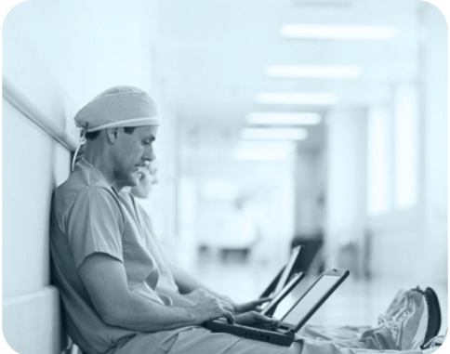
Voice2Med - Интерактивная система ведения электронного документооборота с использованием голосового ввода
8

Slide 9
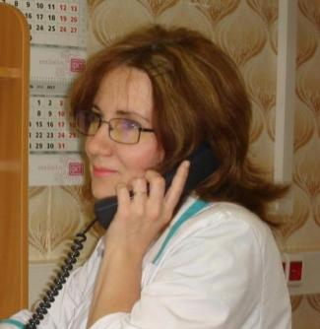
МедСекретарь – Система распознавания речи для ведения документооборота
ФУНКЦИОНАЛ
Автоматическое заполнение документов с помощью голосового ввода данных Информация в режиме реального времени заносится в конечный документ: карта пациента, протокол осмотра, электронная карта вызова скорой помощи Выписанные после обхода рецепты прикрепляются к существующему назначению

Slide 10
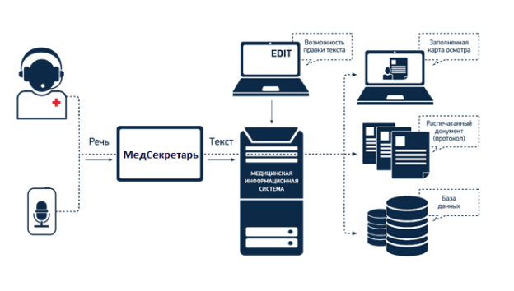


Voice2med – Система распознавания речи для ведения документооборота
«Voice2Med» - аппаратно-программный комплекс, который переводит речь врача в текст для медицинской истории болезни
РЕШАЕМЫЕ ЗАДАЧИ
Экономия времени врача при проведении осмотра
Экономия за счёт отказа от помощников при осмотре
Снижение срока окупаемости оборудования

Slide 11
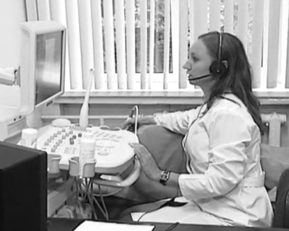





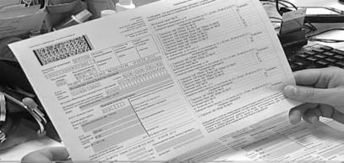
Как это работает?
Во время осмотра врач надиктовывает текст, который в режиме реального времени распознается и автоматически переносится в состав заполняемого протокола
Voice2Med распознаёт и удаляет из протокола паразитную общую лексику, связанную с переговорами с персоналом, разговорами с пациентом и т.д.
Теперь не надо записывать показания вручную. Достаточно их проговорить и Voice2Med сам внесет их в документ!
Используются специальные головные гарнитуры, благодаря чему в систему не попадают посторонние голоса и шумы
Качество распознавания речи достигает 96%. Распознаются все медицинские термины и выражения

Slide 12

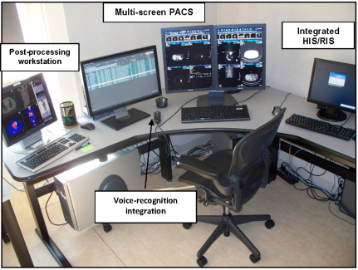
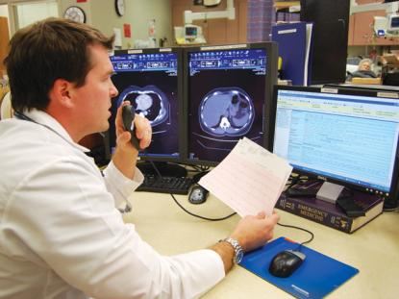
Picsys doctor (нипк электрон, санкт-петербург)
В конца 2014 года была проведена интеграция платформы Voice2Med в Радиологическую информационную систему Picsys Doctor.
Врач-рентгенолог получил возможность работать со снимками, хранящимися в PACS не отвлекаясь на набор текста.

Slide 13
Список моделей
НА текущий момент:
УЗИ (10 специализаций
Маммография
Ангиография
Рентген
ЭхоКГ
ФГДС
ПЛАНИруется:
Патоморфология
Судебная медицина
модели для ЛИС

Slide 14

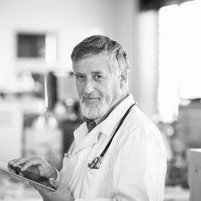



Эффекты от внедрения речевого заполнения медицинских документов
Значительное сокращение времени на заполнение
необходимых медицинских документов
Повышение эффективности использования систем
электронного документооборота
Повышение качества предоставления медицинских услуг,
за счет возможности потратить высвободившееся время на осмотр пациента и постановку диагноза
Увеличение количества обслуживаемых пациентов в день
Улучшение качества жизни и здоровья граждан

Slide 15

СПАСИБО ЗА ВНИМАНИЕ!
ВОПРОСЫ
КОНТАКТНАЯ ИНФОРМАЦИЯ
Санкт-Петербург Адрес: Санкт-Петербург, ул. Красуцкого, д.4 Телефон: (+7 812) 325-88-48 Эл. почта: filippov@speechpro.com medic@speechpro.com Youtube: TheSpeechPro

